Slide 1



SKN12기 FIANL PROJECT
1팀_JJS
6주차_5차_주간 스탠딩

Slide 2

목차
1
2
3
4
프론트엔드 수정
에이전트
수정 내용
서류 작성
진행 예정 사항

Slide 3
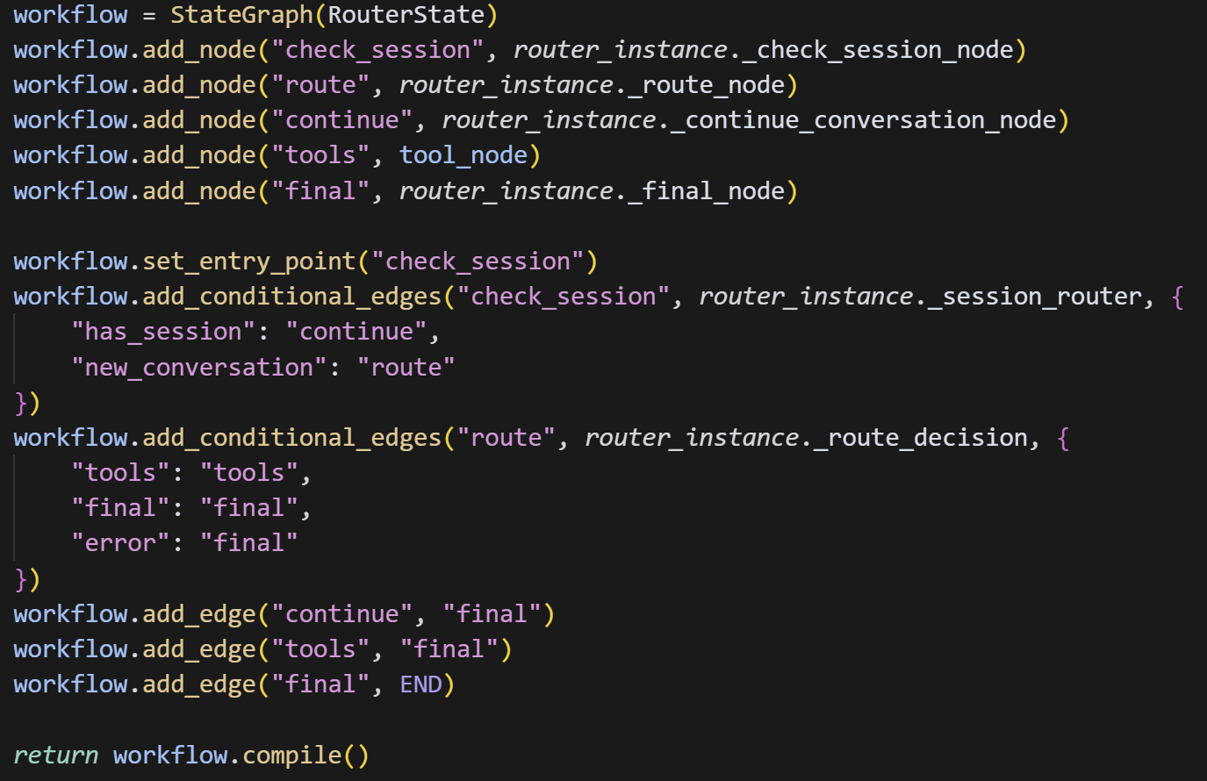
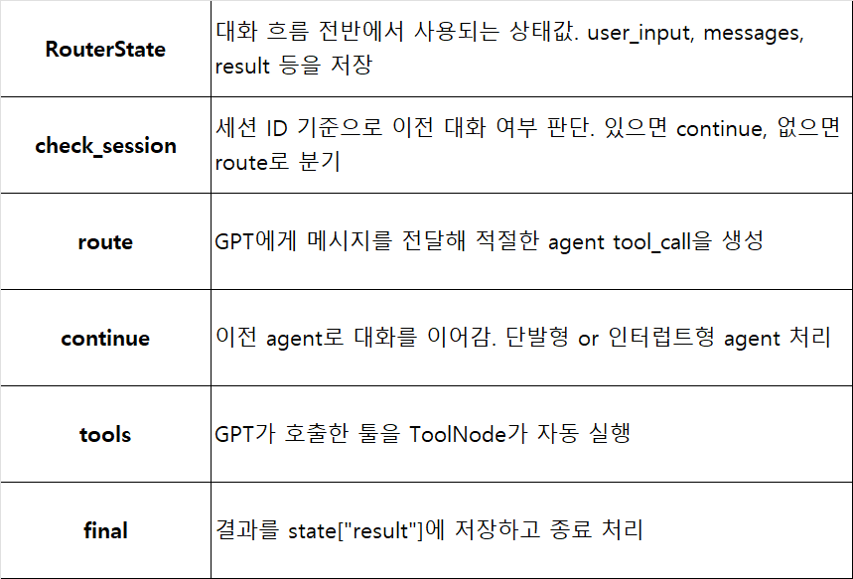
에이전트 수정 내용
1팀_JJS
(김도윤) 라우터 수정 : 프레임워크 구조
랭그래프 구조로 변경
상태기반 랭그래프 구현으로 대화의 연속의 구현하여 기존 에이전트 사용시 질의를 이어가고 상호작용하는 agent 호출시 자연스럽게 상호작용 가능

Slide 4
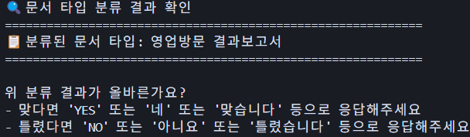
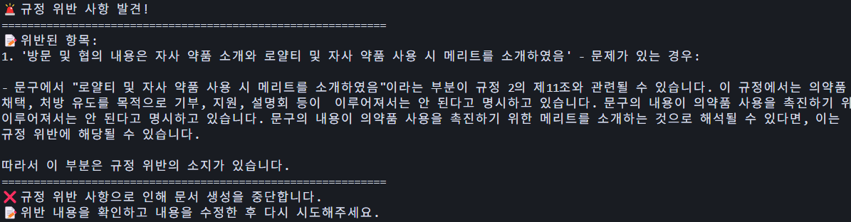
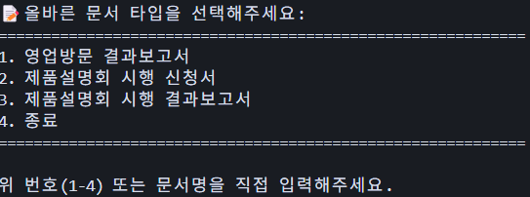
1팀_JJS
에이전트 수정 내용
(손현성) 문서 생성 에이전트
입력 메세지 : 영업방문결과보고서를 작성할거야 방문 제목은 유미가정의학과 신약 홍보이고 방문일은 250725이고 client는 유미가정의학과 방문사이트는 www.yumibanplz.com 담담자는 손현성이고 소속은 영업팀 연락처는 010-1234-5678이야 영업제공자는 김도윤이고 연락처는 010-8765-4321이야 방문자는 허한결이고 소속은 영업팀이야 고객사 개요는 이번에 새로 오픈한 가정의학과로 사용 약품에 대해 많은 논의가 필요해보이는 잠재력이 있는 고객이야 프로젝트 개요는 신규고객 유치로 자사 약품홍보 후, 타사와의 차별점을 강조하며 로얄티 및 메리트 소개를 할거야 방문 및 협의 내용은 자사 약품 소개와 로얄티 및 자사 약품 사용시 메리트를 소개하였음 향후계획및일정은 7월 27일에 다시 방문하여 자사 판촉물 전달과 로얄티 협상을 할 예정이야 협조사항으로 자사 판촉물 1개 지급 요망 (규정 확인 부터 문서 생성까지 약 1분 ~1분 30초 소요)
생성 할 문서 선택 메세지에 작성될 내용을 동시 입력 시, 문서 내용 입력 절차 pass
문서 분류 결과 확인 메세지
분류 실패시 생성 문서 선택 메세지
규정 벡터DB를 사용한 규정 위반 툴

Slide 5
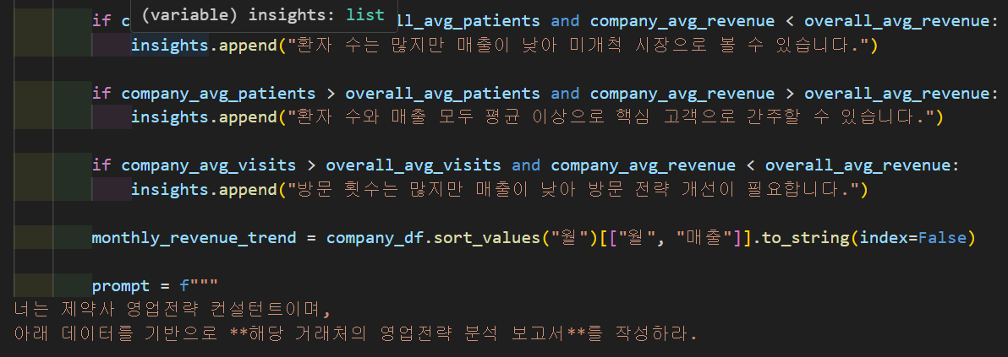
1팀_JJS
에이전트 수정 내용
(이용규) 거래처 분석 에이전트
LLM이 단순 등급분류기준에 한정하지 않고 다양한 기준으로 세부 분석하여 영업전략과 관계성장분석을 보다 여러시각과 지표로 답변을 할수 있게 함
프롬프트 엔지니어링 고도화
예시: 다음과 같은 등급기준에 활용된 지표들을 가지고 거래처 영업전략을 분석해줘
03

Slide 6
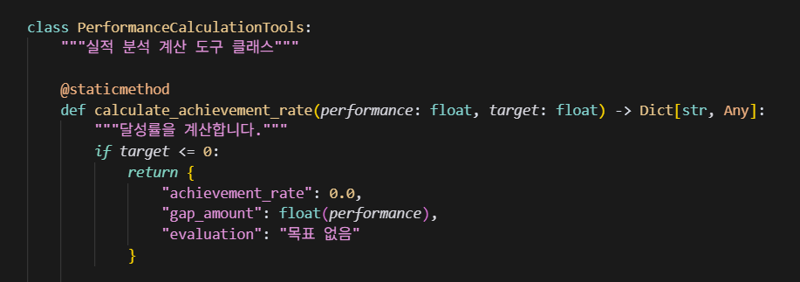
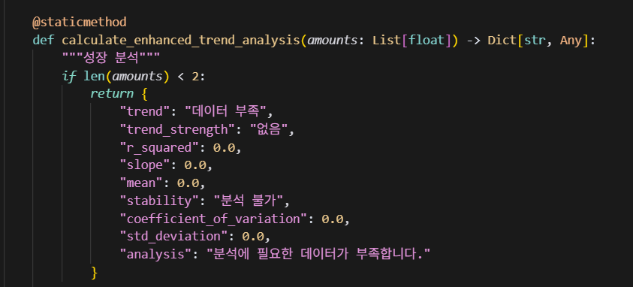
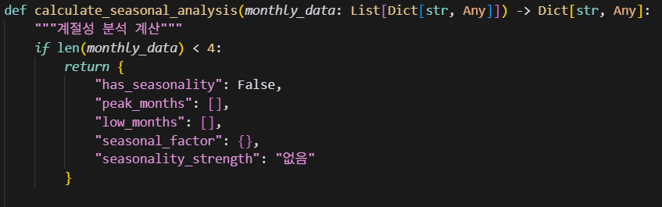
1팀_JJS
에이전트 수정 내용
(최문영) 직원 실적 분석 에이전트
실적 분석 계산법들 수정
달성률, 성장, 계절성 분석 계산

Slide 7
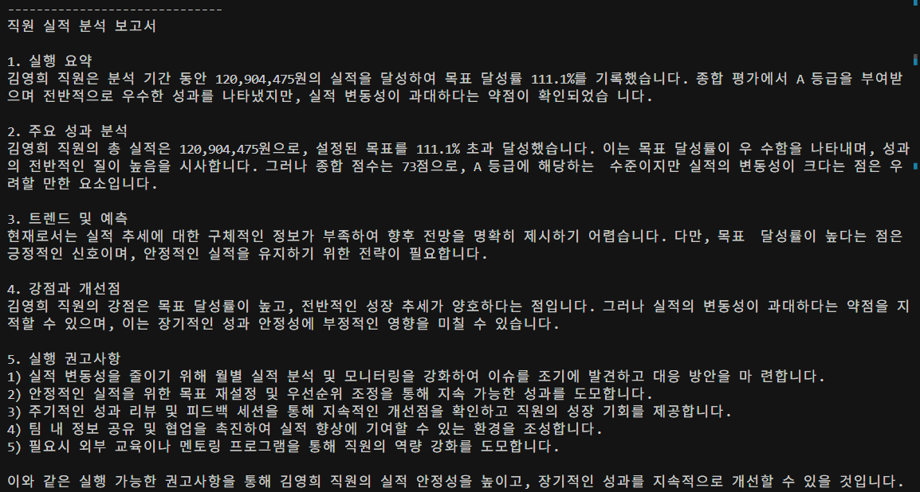
1팀_JJS
에이전트 수정 내용
(최문영) 직원 실적 분석 에이전트
수정된 계산 방법을 통해 나온 보고서

Slide 8
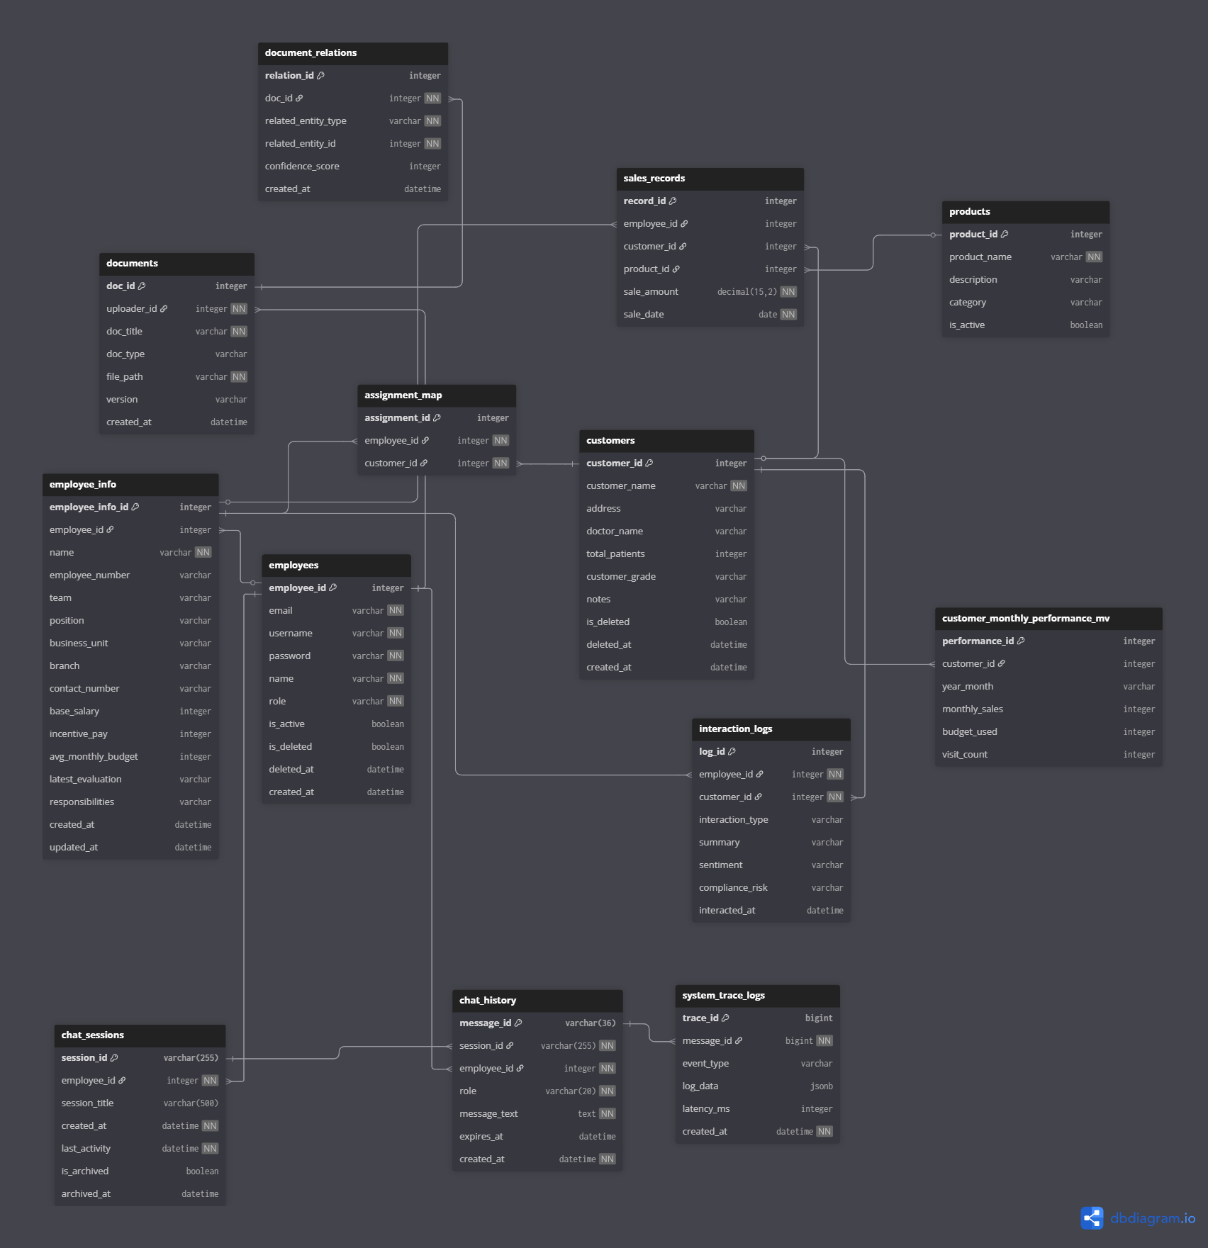
1팀_JJS
데이터베이스 구조 수정
직원과 채팅 기록 관련 테이블 수정
유저의 권한 관리
이용 기록 유지

Slide 9
1팀_JJS
데이터베이스 구조 수정
직원 테이블
직원의 계정이 사라지더라도 이용 기록 추적을 위해 직원 정보는 남겨둬야 함
employees를 employee_info와 employees로 분리
employee_info는 직원의 인사 정보를 저장
employees는 직원의 계정 정보를 저장
=
직원 계정을 삭제해도 직원 정보 유지

Slide 10
1팀_JJS
데이터베이스 구조 수정
채팅 테이블
유저의 채팅 기록을 저장하기 위해
chat_sessions, chat_history 테이블 추가

Slide 11
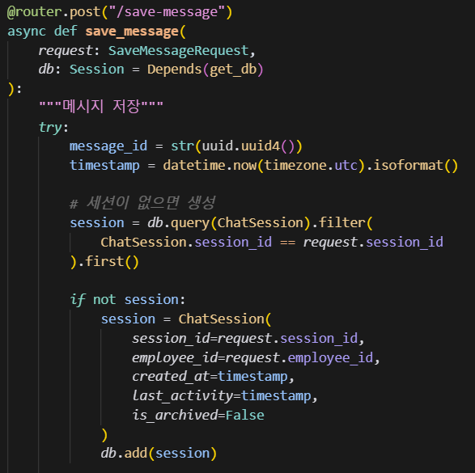
1팀_JJS
채팅 저장 api
구현 api
메시지 저장
대화 기록 조회
세션 정보 저장
사용자 세션 목록 조회

Slide 12
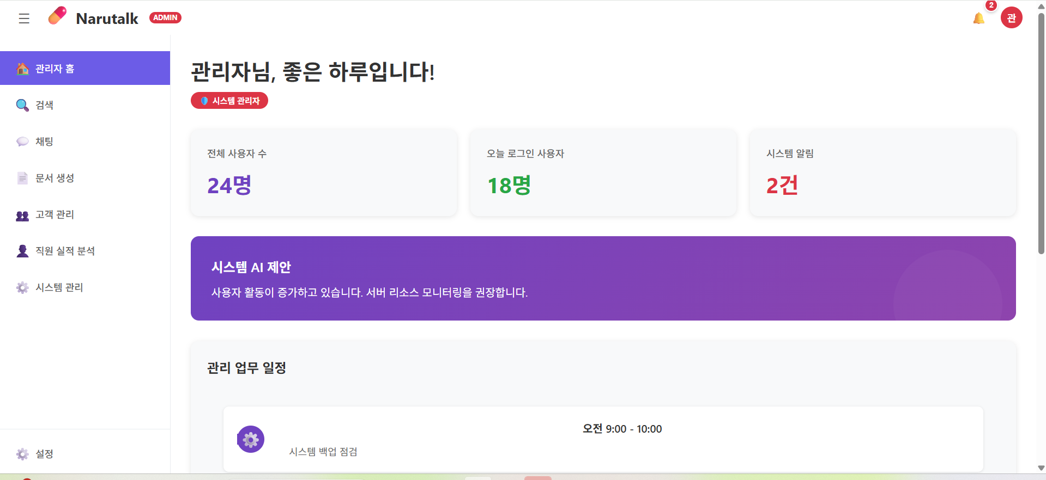
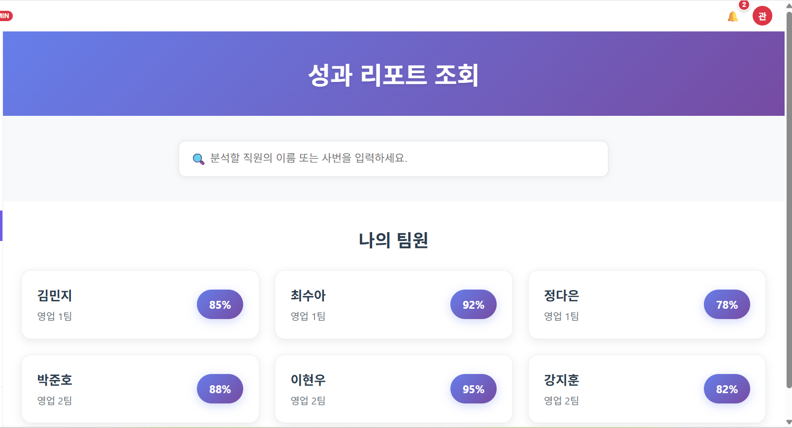
1팀_JJS
프론트엔드 관리자 화면 구현
관리자 로그인시 직원 로그인 화면과는
다른 화면

Slide 13
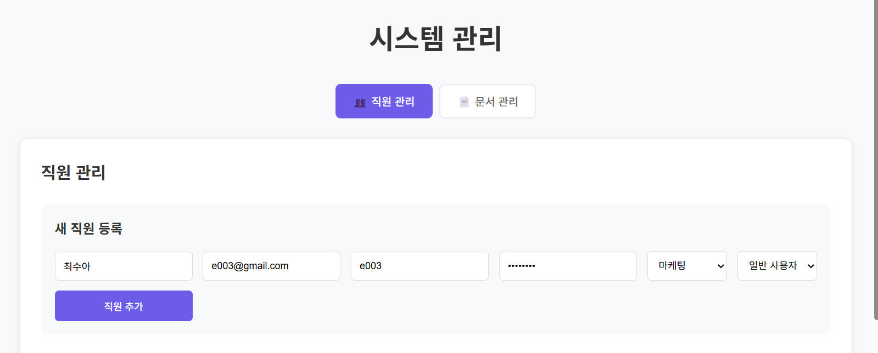
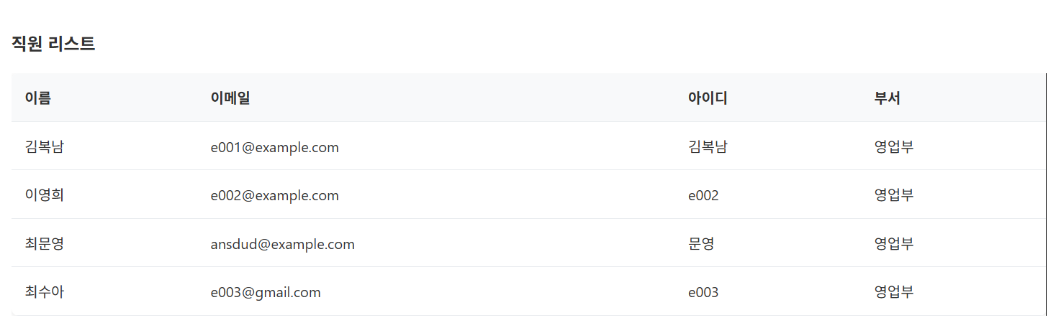
1팀_JJS
프론트엔드 관리자 화면 구현
관리자의 기능 - 직원 등록 및 리스트 확인
API 연동

Slide 14
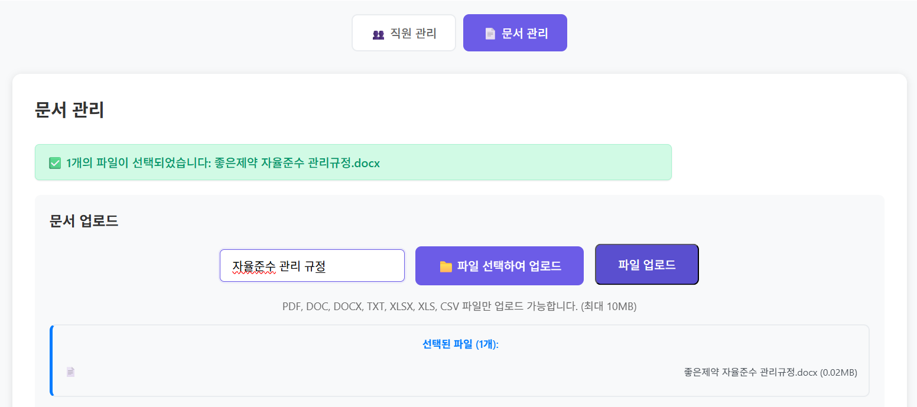
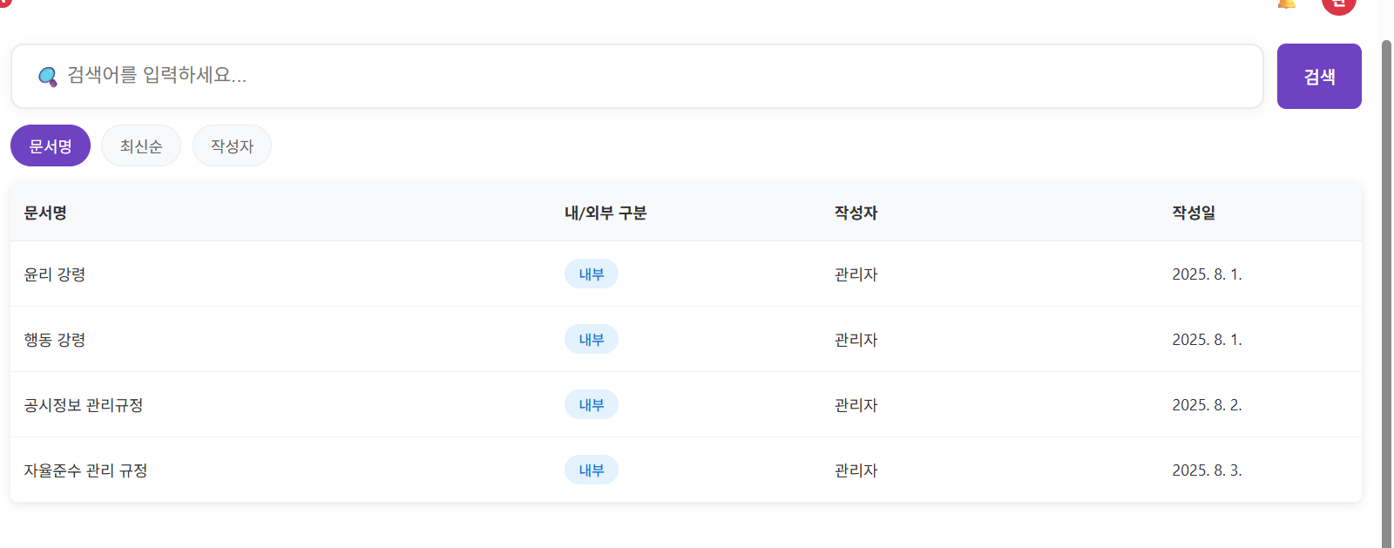
1팀_JJS
프론트엔드 관리자 화면 구현
관리자의 기능 - 문서 등록 및 리스트 확인
API 연동

Slide 15
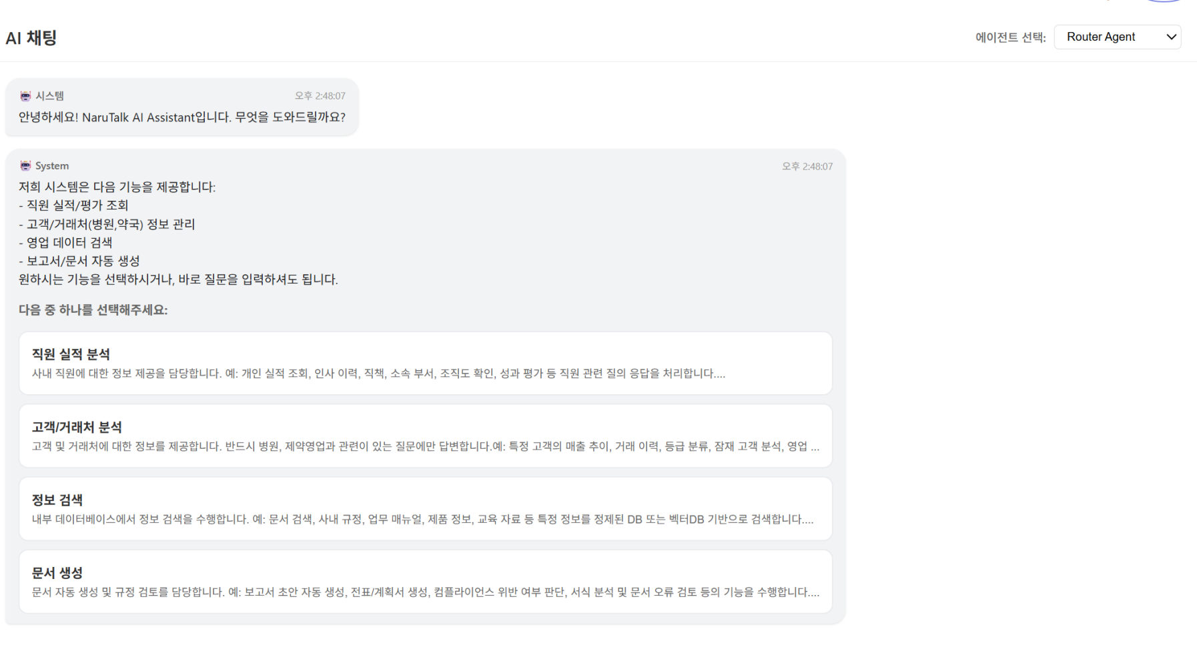
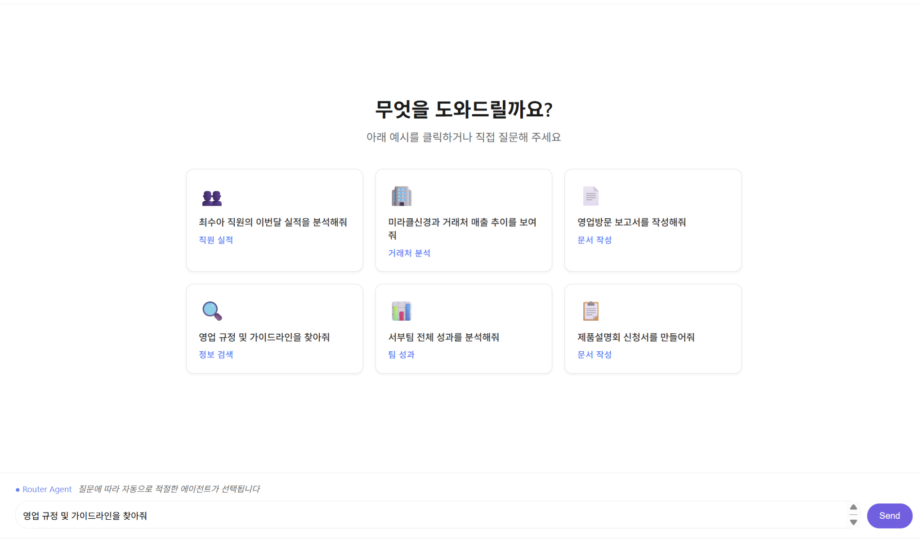
챗봇 UX 개선
1팀_JJS
길고 복잡한 텍스트 중심 구조 -> 카드형 UI로 직관성·초보자 친화성 강화 - (기존) 직관성·시각적 유도·초보자 친화성 부족으로 가독성이 떨어짐 - (신규) 챗봇 시작 페이지에서 제공되는 예시 질문과 설명을 통해 챗봇 가이드제공. - (신규) 처음 접속한 사용자도 직관적인 가이드를 따라 바로 챗봇을 이용할 수 있도록 설계

Slide 16
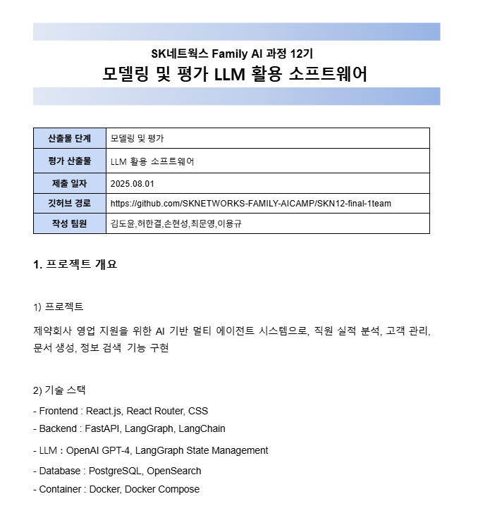
서류 작성
1팀_JJS
서류 포함 내용
아키텍처
구조 및 기능
코드

Slide 17
1팀_JJS
금주 진행 예정 사항
김도윤 : raw데이터 증강 및 router호환성 개선, 챗봇 테스트 및 ux 개선
손현성 : 규정 데이터 및 최신뉴스 수집 자동화 작업, 규정 위반 메시지 개선 (규정 출처 출력 등)
이용규 : 거래처 분석 에이전트 고도화 마무리(약품후기데이터추가 및 그래프연결로 마무리)
최문영 : 프론트엔드 API 연동, 실적 분석 에이전트 데이터베이스 연동
허한결 : 검색 에이전트 구현, 외부 데이터베이스 구축, aws 변환 작업 연구

Slide 18
THANKS FOR WATCHING
감사합니다

